Slide 1
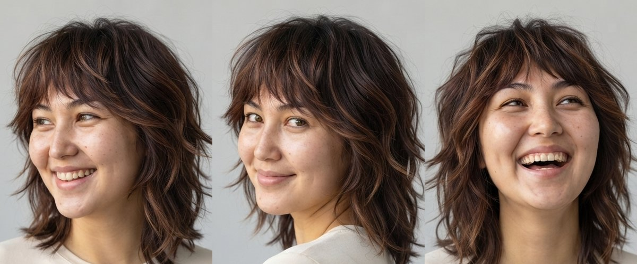
Причёски, настоящий путь клиентки, тарифы и живой шоу-рум
Протокол №6 · учебник
Что сделано 25–26 октября: от причёсок Айгерим до сервера, который сам делает разбор и примерки. Что изменилось на лендинге и в шоу-руме. Что ждёт оплаты Google и что дальше.
25 октября 2026, 13:00 — 26 октября, 05:10

Slide 2








Итог этапа: что появилось
Раздел «Причёски»
8 стрижек на её фото, 3 ракурса, «Показать мастеру»
Настоящий путь клиентки
Её фото → её разбор → её примерки (сервер aru-ai)
«Свой вариант» её словами
Поле в анкете и свой образ / своя стрижка
Тарифы Стандарт и VIP
$29 автоматически; VIP — через WhatsApp и Kaspi
Страница управления
Выдать доступ клиентке, оплатившей через Kaspi
Ползунок «Как было / Как стало»
В шоу-руме, на лендинге и в приложении
Instagram aru.stilist
Профиль переоформлен под Aru
Видео: сценарии и голос
3 истории для шоу-рума + видеопрезентация

Slide 3
Где мы сейчас: путь клиентки
✅ работает · ⚠️ готово, ждёт оплаты Google · 🔲 будет
⚠️ Instagram
aru.stilist
✅ Лендинг
Стандарт + VIP
✅ Шоу-рум
ползунок, истории
✅ Оплата $29
автоматически
✅ Ключ, вход
почта + пароль
✅ Фото, анкета
+ своими словами
⚠️ Разбор
её цветотип
⚠️ Причёски
8 + своя
⚠️ Образы
6 + свой
⚠️ PDF, мастер
паспорт, WhatsApp
Всё «⚠️» уже написано и проверено на тестовой ИИ-героине. Включается одним секретом GEMINI_PAID = 1 после оплаты Google.

Slide 4
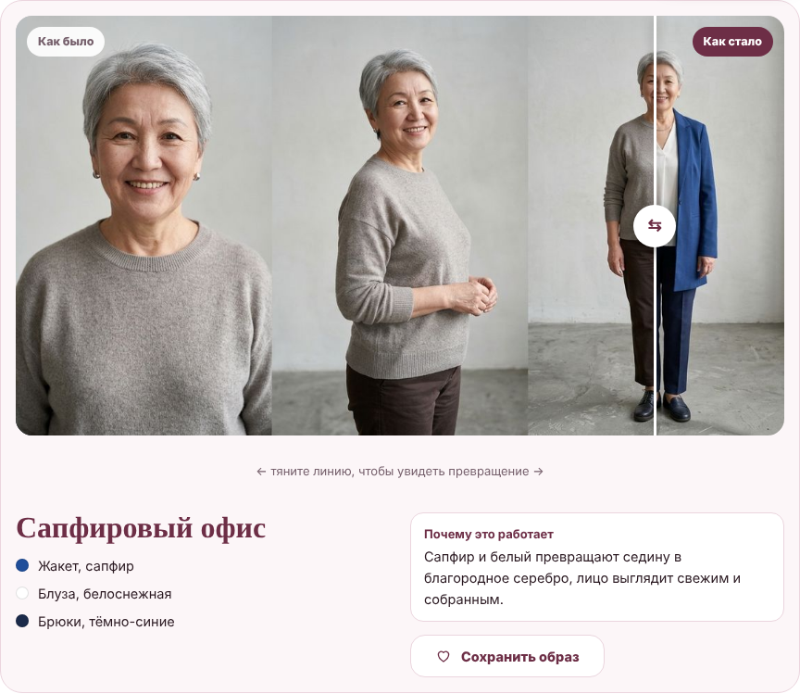
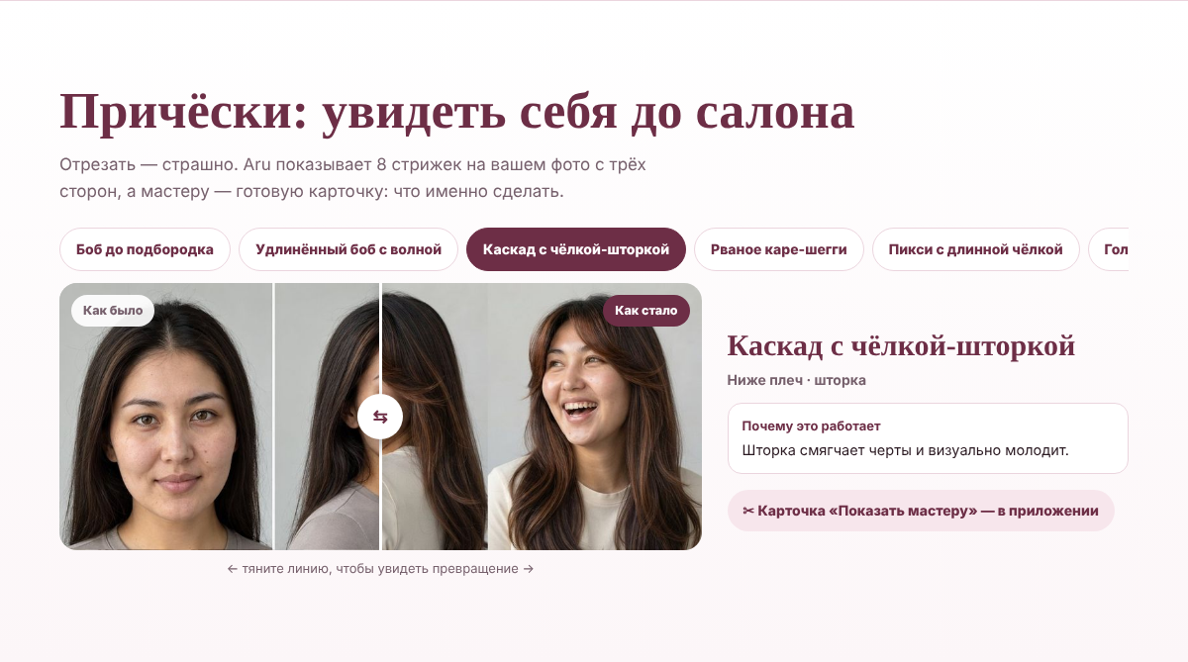
Лендинг: что нового
Бибигуль апа в примерах, ползунок, новый раздел «Причёски».
Примеры: Айгерим, Елена, Бибигуль апа
«Причёски: увидеть себя до салона»

Slide 5
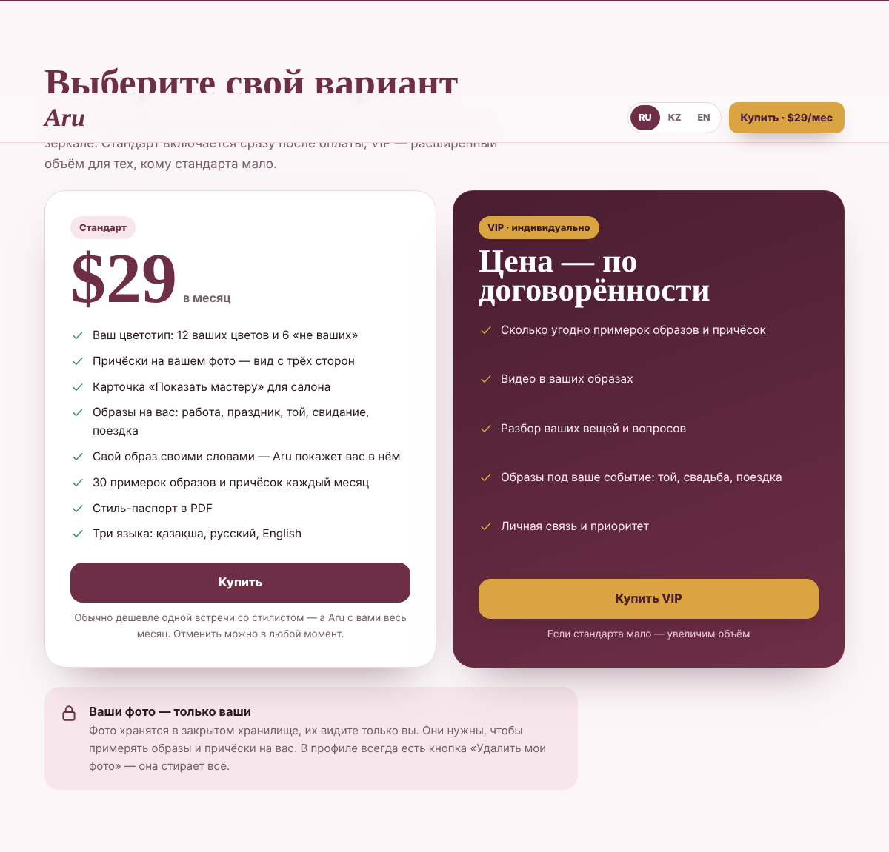
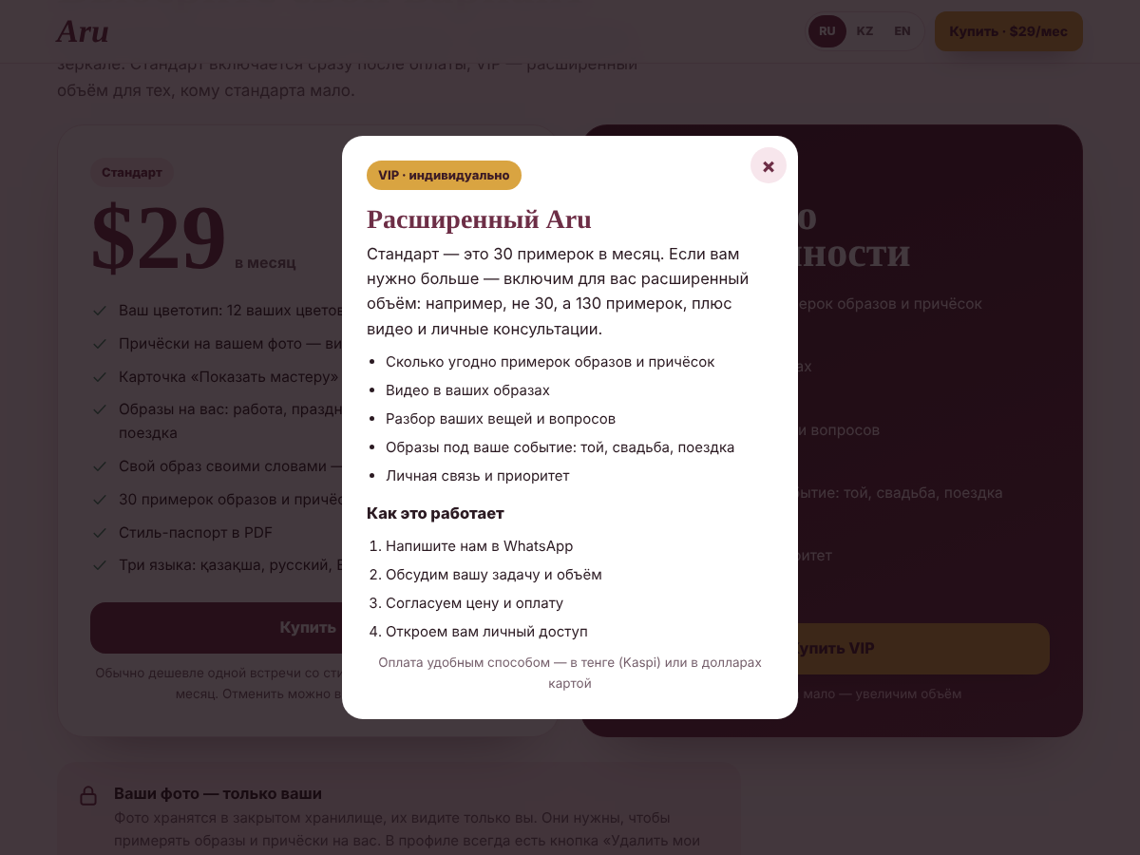
Тарифы: Стандарт и VIP
Две кнопки «Купить». Стандарт — сразу и автоматически, VIP — расширенный объём через вас.
Раздел «Выберите свой вариант»
Окно «Расширенный Aru» по кнопке «Купить VIP»

Slide 6





Цена и правило «везде одинаково»
Стандарт — $29 в месяц
Как в Gumroad. Поднимать до $39 пока не стали: пришлось бы менять товар и код SEMYA
Код SEMYA
Родственникам и себе для теста — покупка за $1
VIP — по договорённости
Например 130 примерок вместо 30, видео, личная связь
Слова Gumroad нигде нет
Ни на лендинге, ни в приложении: просто «Купить»
Один в один
Любое изменение — сразу в приложении, на лендинге и в шоу-руме
Без «прототипа»
В аккаунте пометок нет; демо помечено «демо»

Slide 7
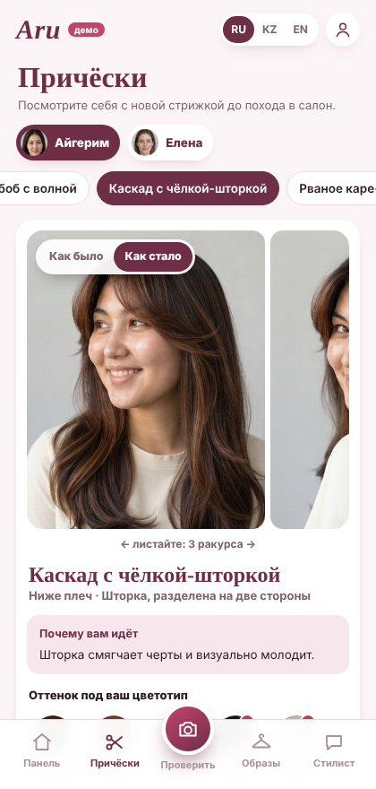
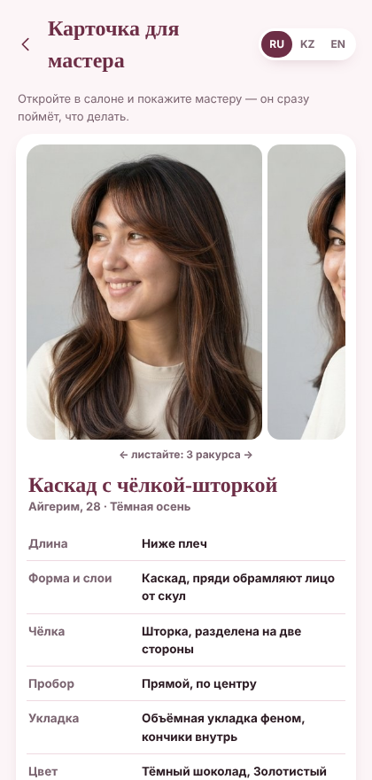
Приложение: «Причёски»
Вкладки внизу: Панель · Причёски · Проверить · Образы · Стилист.
8 стрижек, 3 ракурса листаются пальцем
Карточка для салона: длина, чёлка, укладка, цвет

Slide 8
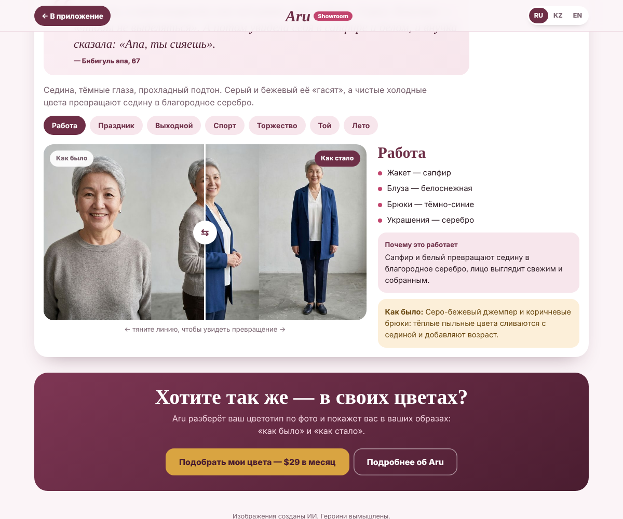
Ползунок «Как было / Как стало»
Главный эмоциональный приём: превращение на глазах.
Как работает
Белая линия с кружком посередине фото. Тянете — серый образ превращается в яркий.
Сам подсказывает
При открытии линия один раз «проезжает» по фото, чтобы было понятно, что её можно тянуть.
Где есть
Шоу-рум, лендинг (примеры и причёски), приложение (Образы).

Slide 9
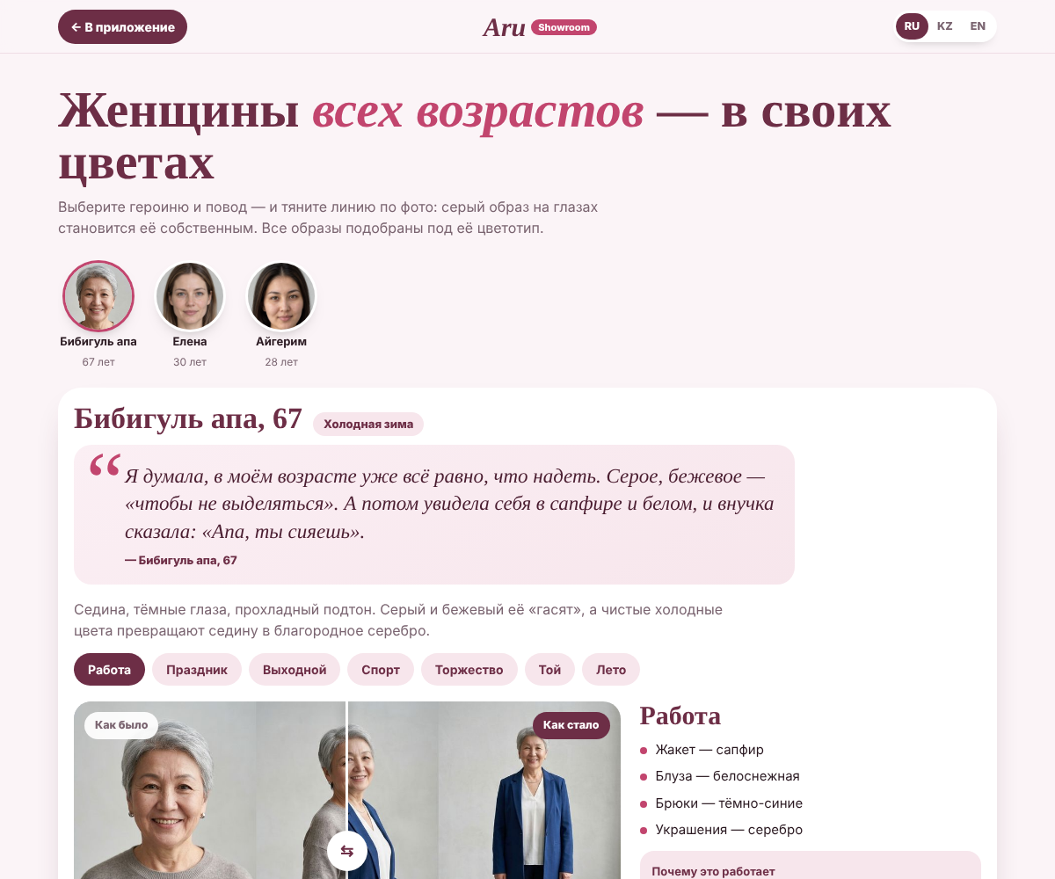
Шоу-рум: истории от первого лица
Цитата героини вверху — вместо сухого описания.
Бибигуль апа
«…увидела себя в сапфире и белом, и внучка сказала: «Апа, ты сияешь»»
Елена
«…теперь коллеги спрашивают, что у меня случилось хорошего»
Айгерим
«Шкаф полный, а надеть нечего — это про меня…»
Адрес
mn-stilist.github.io/aru/showroom/

Slide 10
Настоящий путь: что делает сервер aru-ai
Клиентка нажимает кнопки — всё остальное происходит за кулисами.
📷
Её 2 фото и анкета
сохраняются в закрытом хранилище
🎨
Разбор
Gemini смотрит на лицо: цветотип, 12+6 цветов, металл, волосы
✂️
Примерка причёски
её лицо + стрижка в её оттенке, 3 ракурса
👗
Примерка образа
её лицо + одежда её цветов, с учётом роста
📄
Паспорт и мастер
PDF и WhatsApp из её результатов

Slide 11
Разбор и примерка — две ступени
1. Разбор — «диагноз»
Текст и цвета: цветотип, 12 её цветов и 6 «не её», металл, оттенки волос, форма лица. Без картинок. Не тратит примерки — повторить можно, если фото было неудачным или она перекрасилась.
2. Примерка — результат
Фотография «вот так ты будешь выглядеть»: она сама в причёске или образе, в своих цветах. Одна картинка = одна примерка из 30.
30
10
~4¢
примерок в месяц, счётчик обнуляется
действий в час — защита от случайного «съедания» лимита
стоит одна примерка вам; 30 примерок ≈ $1.2 из её $29

Slide 12
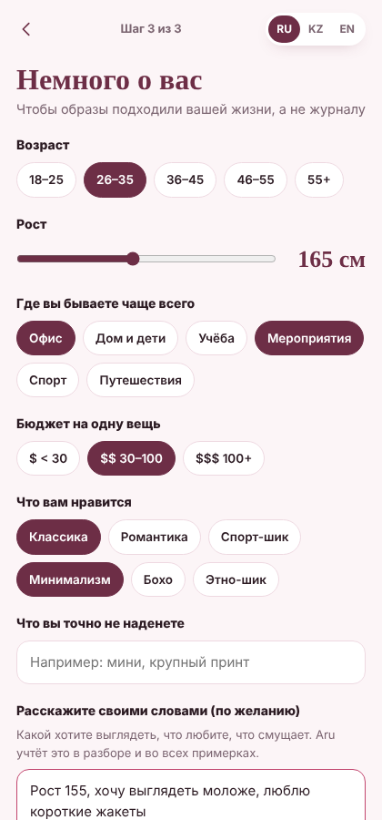
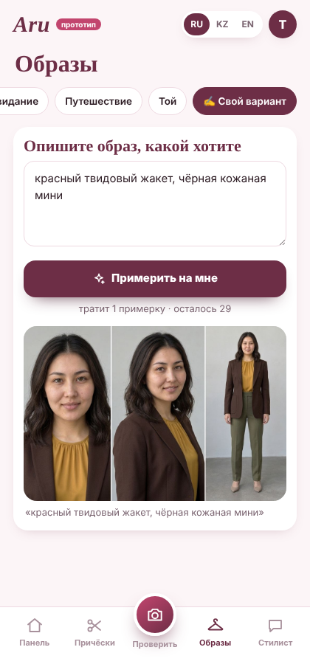
«Свой вариант» — её словами
Как было с Мирой: написала, чего хочет, — и увидела себя в этом.
Анкета: «Расскажите своими словами»
Образы → «✍ Свой вариант» → «Примерить на мне»

Slide 13
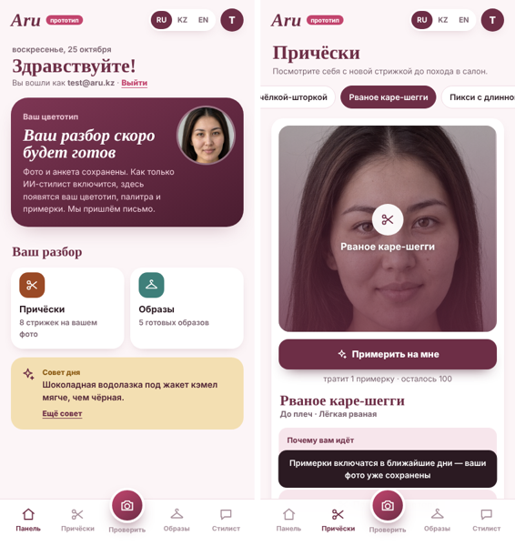
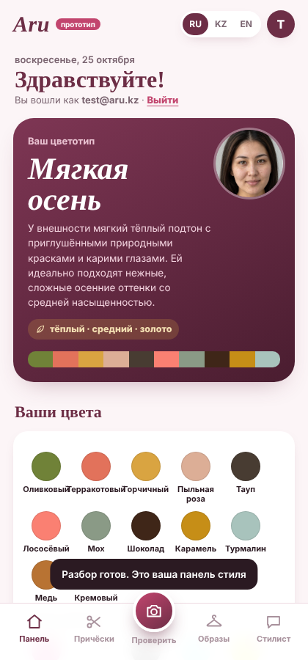
Что видит клиентка до оплаты Google
Ничего не ломается: фото и анкета сохраняются, разбор «скоро будет готов».
Сейчас: «Ваш разбор скоро будет готов»
После оплаты: её цветотип и палитра (проверено на тестовой героине)

Slide 14
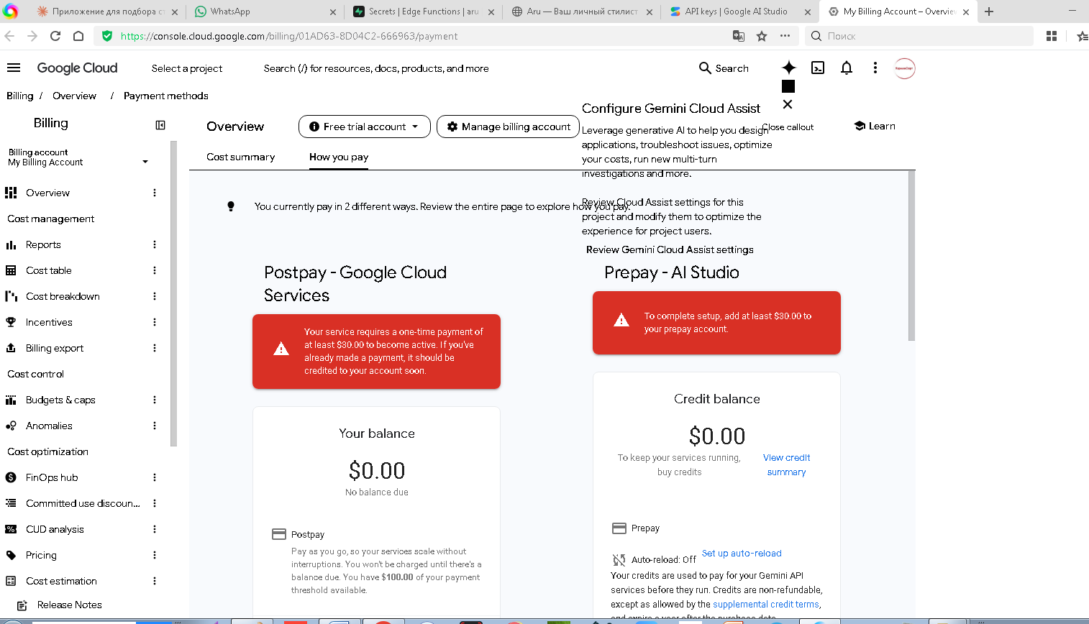
Оплата Google: только $30
Проверили 26.10 в 00:09: для вашего аккаунта меньше нельзя.
1
aistudio.google.com/apikey — аккаунт karminsoft, ключ «…qxKg»
2
В строке ключа «Payment required» → страница Billing
3
Красный блок «Prepay – AI Studio»: «add at least $30.00»
4
Это баланс, а не абонплата: тратится только на работу
5
Не возвращается и сгорает через 12 месяцев; Auto-reload: Off
$30 ≈ 700 примерок ≈ 20+ клиенток, выбравших лимит полностью.

Slide 15
После оплаты: включить «выключатель»
Порядок, когда решите платить. Шаги дам по одному.
1
Положить $30 в Google (Auto-reload выключен)
2
Supabase → Edge Functions → Secrets: GEMINI_PAID = 1
3
Claude проверяет примерки на тестовой героине
4
Вы покупаете Aru за $1 по коду SEMYA
5
Проходите путь с фото тестовой героини «Дана, 19» из Gemini
6
Исправляем, что всплывёт → инструкция для клиенток → первые продажи

Slide 16
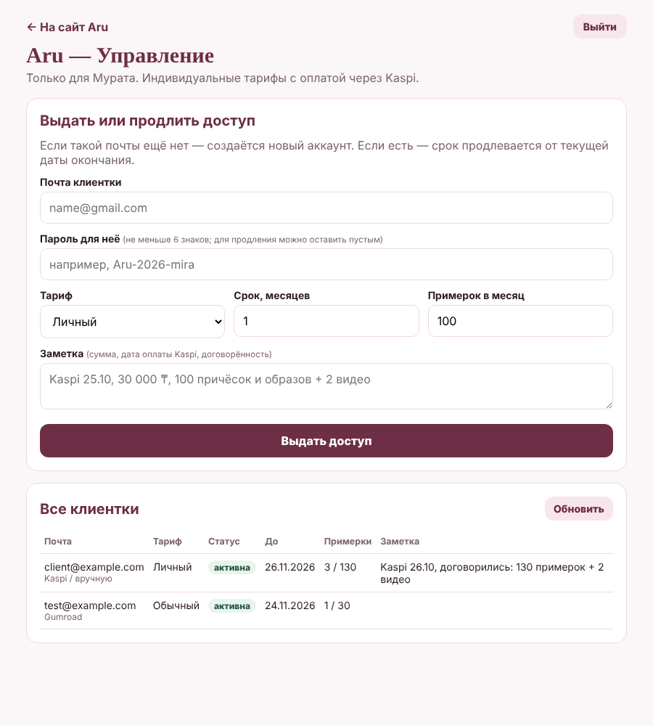
Страница управления (VIP, Kaspi)
mn-stilist.github.io/aru/admin/ — вход по коду администратора.
Когда нужна
Клиентка договорилась с вами в WhatsApp и заплатила на Kaspi.
Что делаете
Почта, пароль, тариф, срок, число примерок, заметка → «Выдать доступ». Появится готовый текст для неё.
Продление
Та же почта — срок прибавится к текущему.
Важно
Поле почты — для клиентки, а не вход. Выход — кнопка «Выйти» справа вверху.

Slide 17
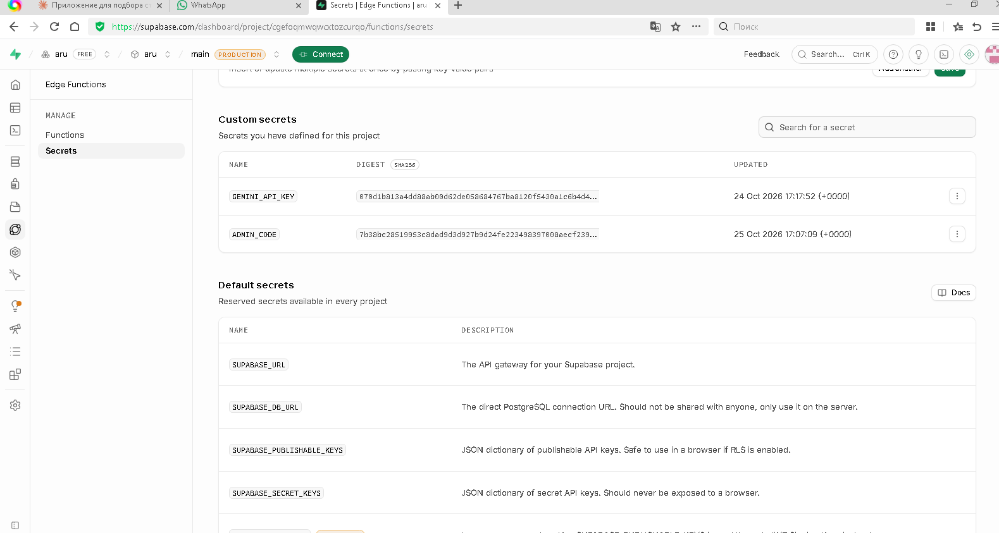
Код администратора в Supabase
Код придуман вами и лежит в 98_Секреты, файл «Код админ-страницы Aru».
1
Supabase → проект aru → Edge Functions → слева «Secrets»
2
Name: ADMIN_CODE, Value: ваш код
3
Зелёная «Save» → в «Custom secrets» две строки
4
GEMINI_API_KEY и ADMIN_CODE — всё на месте
5
Урок: в адресе не должно быть лишней точки на конце

Slide 18
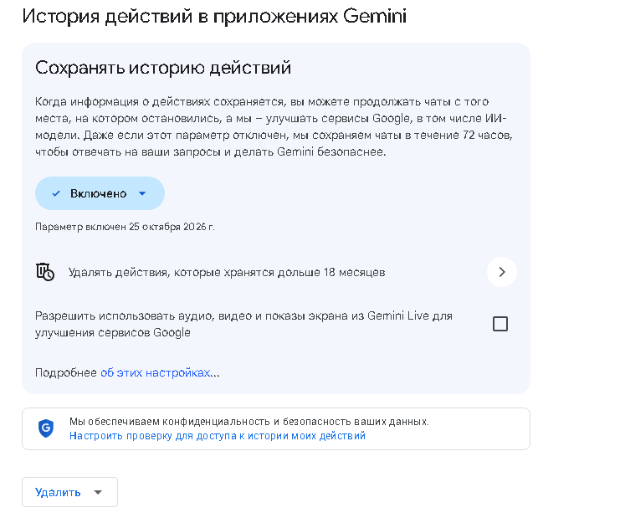
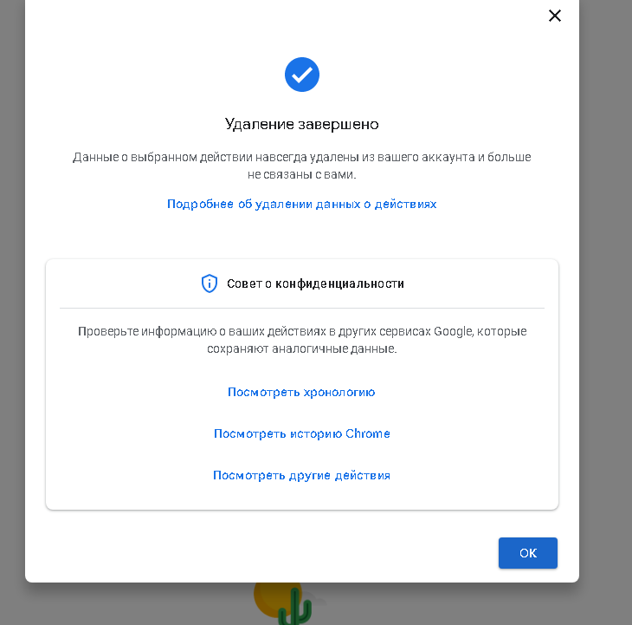
Gemini: фото не идут на обучение
Отключили сохранение истории — для фото живых людей это обязательно.
1
gemini.google.com → внизу меню «История»
2
Страница «История действий в приложениях Gemini»
3
Кнопка «Включено» → «Отключить и удалить действия»
4
«Удаление завершено» → OK
5
Удачные картинки скачивать сразу — история не хранится

Slide 19
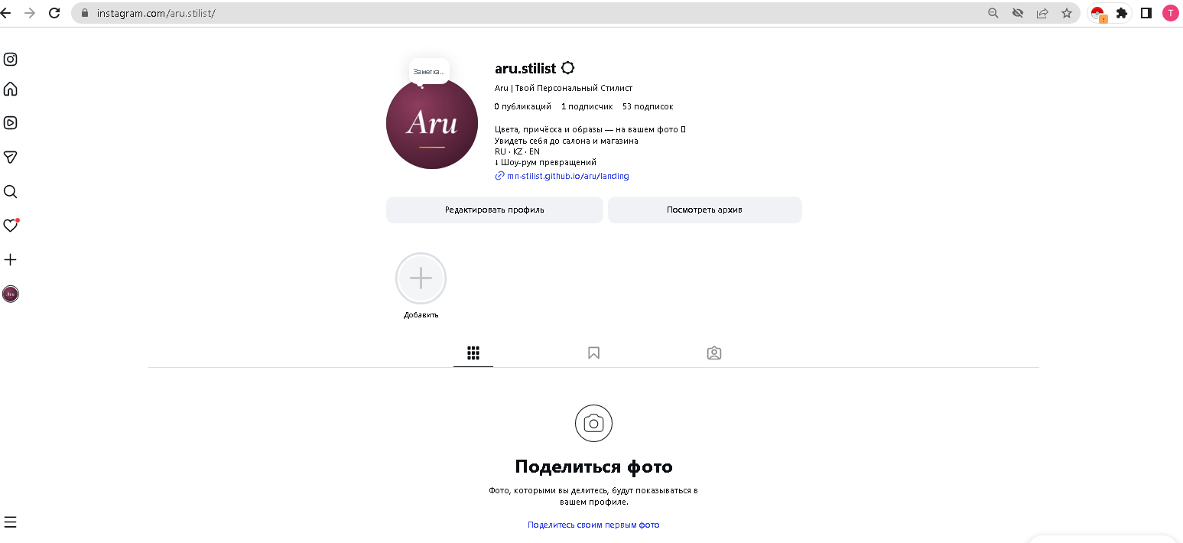
Instagram: aru.stilist
Бывший kazakhstantravel.guide переоформлен под Aru.
Профиль
Имя aru.stilist, аватар Aru, описание, ссылка на лендинг.
«Заметка…» над аватаром
Видна только вам. Гости её не видят.
Квадратик в описании
Это ✨ — на компьютере не рисуется, на телефоне видно.
Дальше
Первые 6–9 постов из шоу-рума и причёсок, затем ролики-истории.

Slide 20




Видео: шоу-рум и презентация
3 истории для шоу-рума
Файл «Шоу-рум_сценарии_видео.docx»: «серое зеркало» → образы → то же зеркало с улыбкой
Голос
Gemini озвучивает по-русски (пробы Бибигуль и Елены); казахский — нет, лучше живой голос
Видеопрезентация 2 мин
«Aru_видеопрезентация_сценарий.docx»: ваш голос + запись экрана, горизонтально
Музыка
Добавляется при загрузке на YouTube / Instagram из их библиотеки

Slide 21

Куда сохранить новые файлы
01_Протоколы
06_2026-10-26_Причёски-путь-клиентки-тарифы (этот протокол)
02_Архивы
Aru_archive_v0.5_2026-10-26 (zip)
04_Демо-клиентки\Айгерим\Причёски
8 причёсок Айгерим + Айгерим_промпты_ПРИЧЁСКИ.docx
04_Демо-клиентки\Елена
Елена_промпты_ПРИЧЁСКИ.docx + фото
04_Демо-клиентки\Тест_Дана
НОВАЯ: 2 фото тестовой героини 19 лет (сделать в Gemini)
06_Продвижение
Аватар, сценарии видео, опорные кадры, видеопрезентация
98_Секреты
Код админ-страницы Aru (уже лежит)
Мира (личное)
Её фото и промпты — не в проект, отдельно у вас

Slide 22






Уроки этапа
Один шаг за раз
Особенно когда сервис «выбивает» — Supabase, Gemini
Промпты — в Word
Блокнот склеивает текст; один промпт на страницу, серый блок
Лицо важнее одежды
Крупный кадр лица, «то же лицо» первой фразой, без «омолодить»
Архив для Windows 7
Русские имена внутри zip — в старой кодировке; файлы перетаскивать
Честные обещания
Лендинг обещает только то, что Aru реально умеет
Эмоция = превращение
Ползунок и истории от первого лица сильнее описаний

Slide 23
Что дальше
1
Номер WhatsApp
для кнопки в окне VIP (за вами)
2
Видео шоу-рума
Елена: 3 куска в Gemini → Claude собирает ролик с голосом
3
Видеопрезентация
вы правите текст и записываете голос → Claude собирает
4
Instagram
первые 6–9 постов
5
Блок «Что внутри»
решить: убрать «Проверь вещь», «Гардероб», «Чат» до доработки
6
$30 в Google
когда решите → GEMINI_PAID → тест за $1
7
Инструкция клиенткам
со снимками настоящего пути
8
Чат-стилист
решить по первым клиенткам: Стандарт или VIP

